Slide 1
CCNEE 사용자 메뉴얼

Slide 2
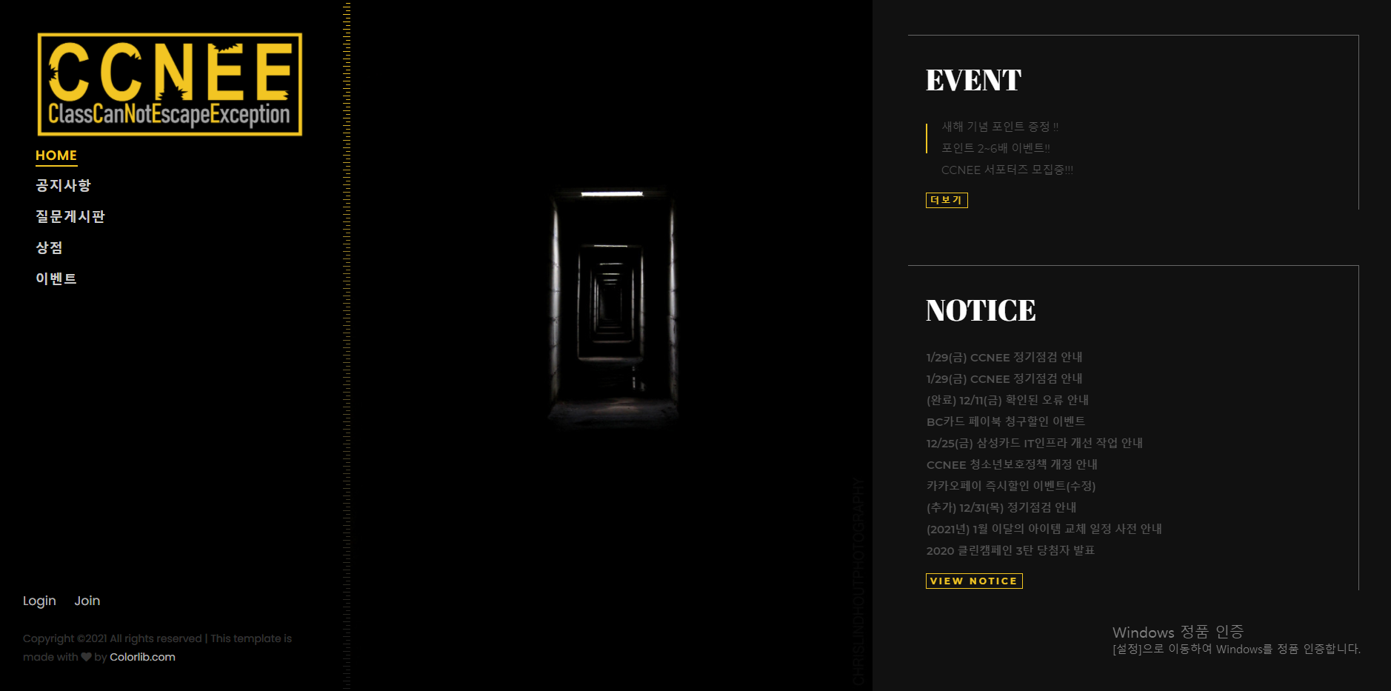
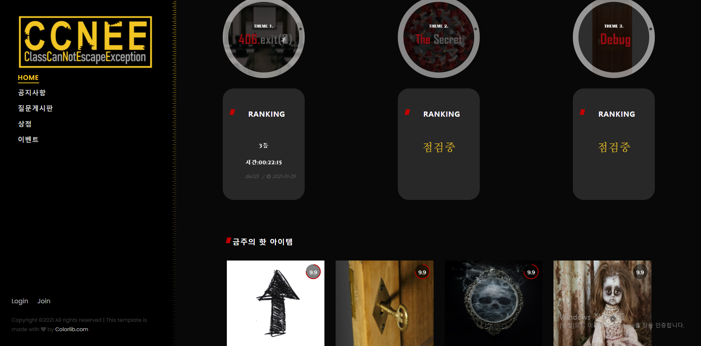
화면 이름: 메인 페이지
설명: 초기 접속 화면
메인 화면
1 | 메인 메뉴(home, 공지사항, 질문게시판, 상점, 이벤트, 로그인, 회원가입)
2 | 진행중인 이벤트 조회
3 | 공지사항 조회
4 | 테마 별 게임 입장
5 | 테마 별 게임 랭킹 조회
6 | 금주의 핫 아이템 조회

Slide 3
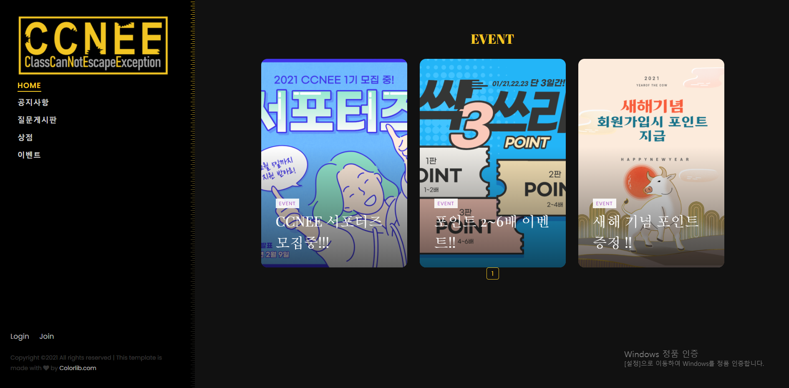
화면 이름: 메인 페이지
설명: 메인에서 이벤트 조회 후 이벤트 게시판으로 이동

Slide 4
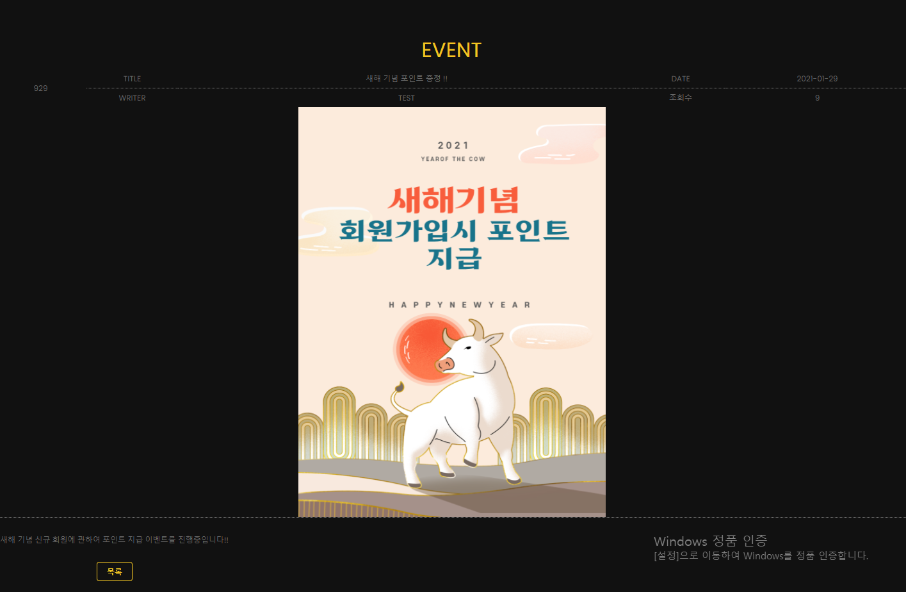
화면 이름: 이벤트 상세조회
설명: 배너를 클릭하면 진행 중인 이벤트의 상세정보를 조회할 수 있다.

Slide 5
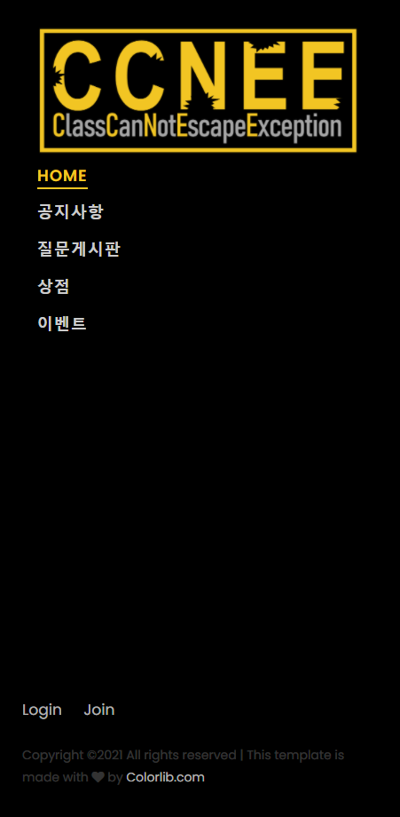
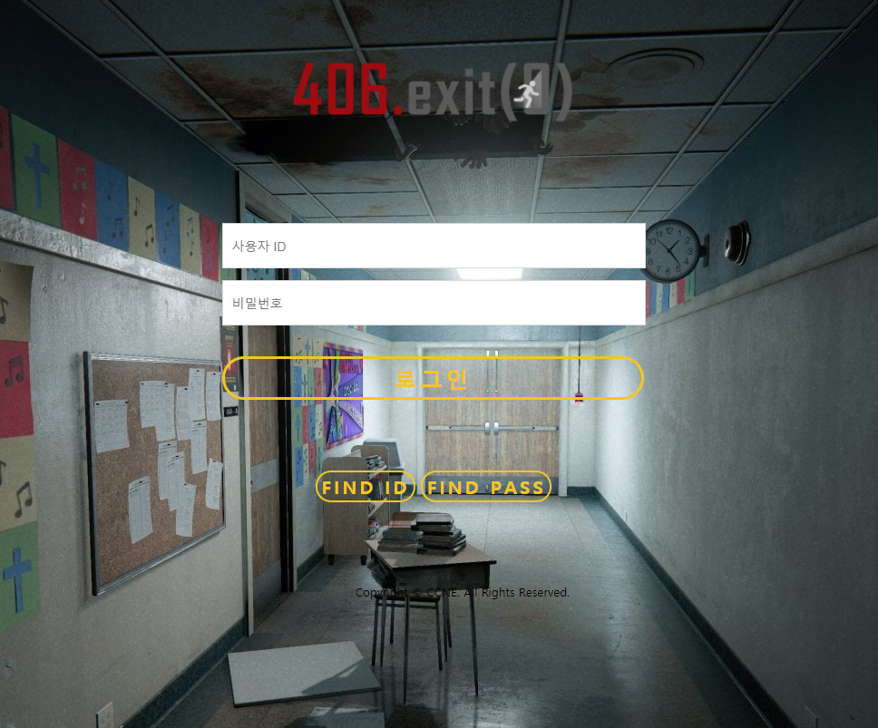
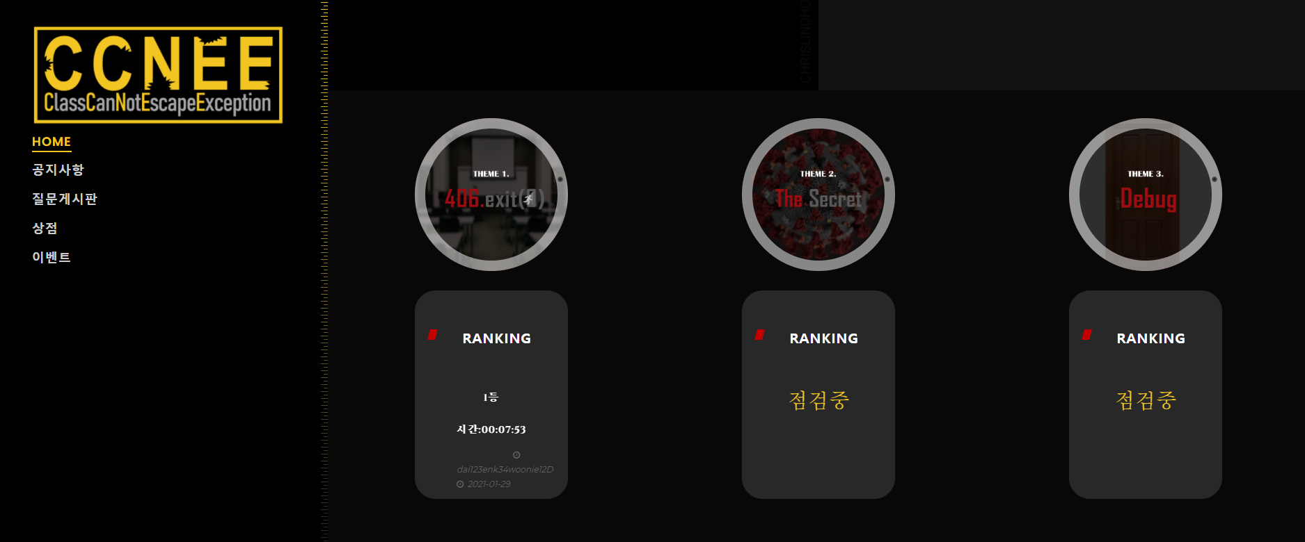
화면 이름: 로그인 페이지
설명: 왼쪽 네비의 Login 또는 게임 입장을 클릭하면 로그인 페이지로 이동한다.

Slide 6
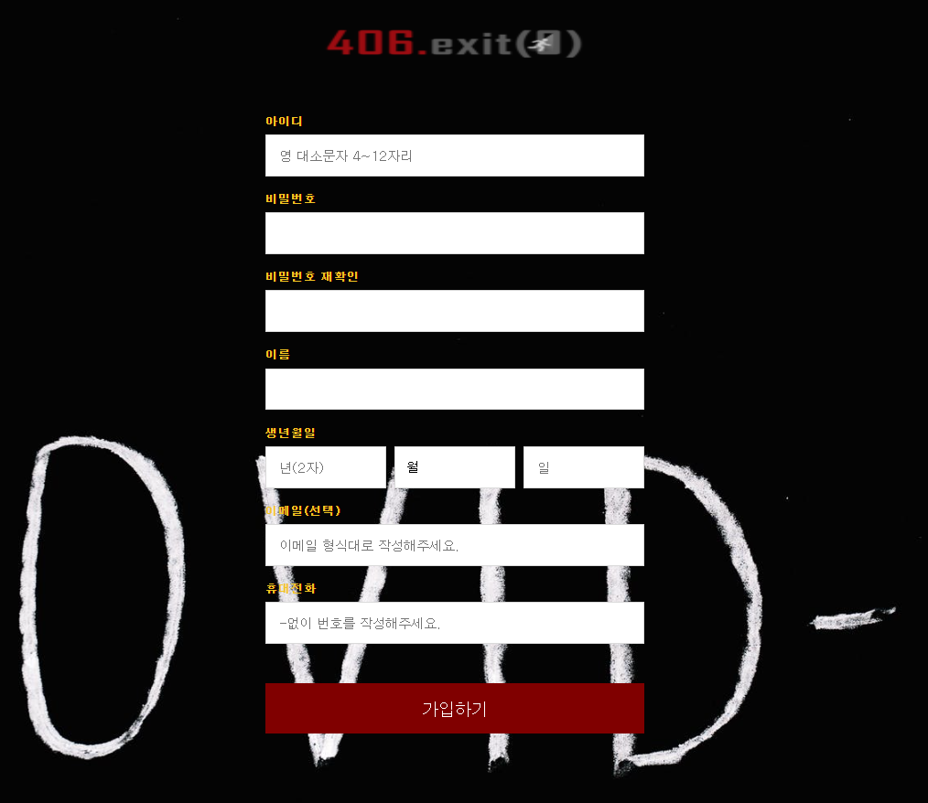
화면 이름: 회원가입 페이지
설명: 왼쪽 네비의 Join을 클릭하면 회원가입 페이지로 이동한다.

Slide 7
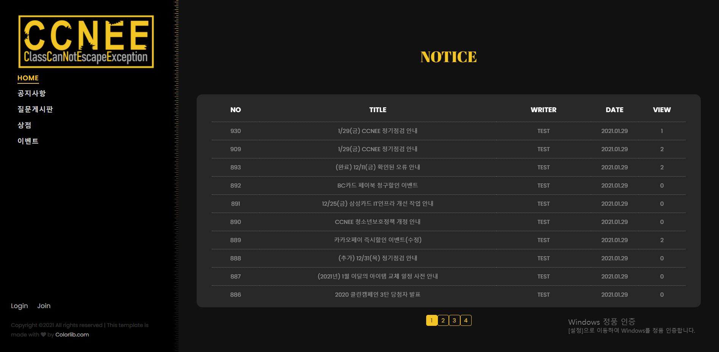
화면 이름: 메인 페이지
설명: 메인에서 공지사항 조회 후 공지사항 게시판으로 이동

Slide 8
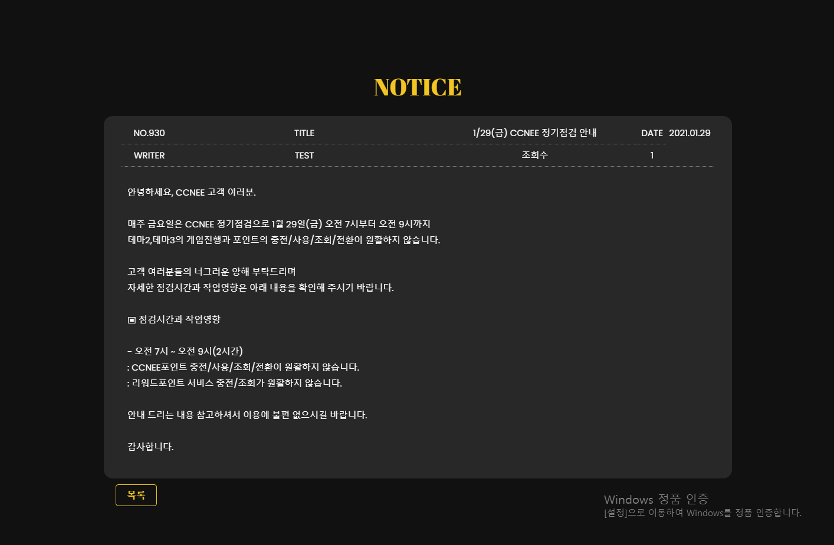
화면 이름: 공지사항 상세조회
설명: 글 제목을 클릭하면 공지사항의 상세내용을 조회할 수 있다.

Slide 9
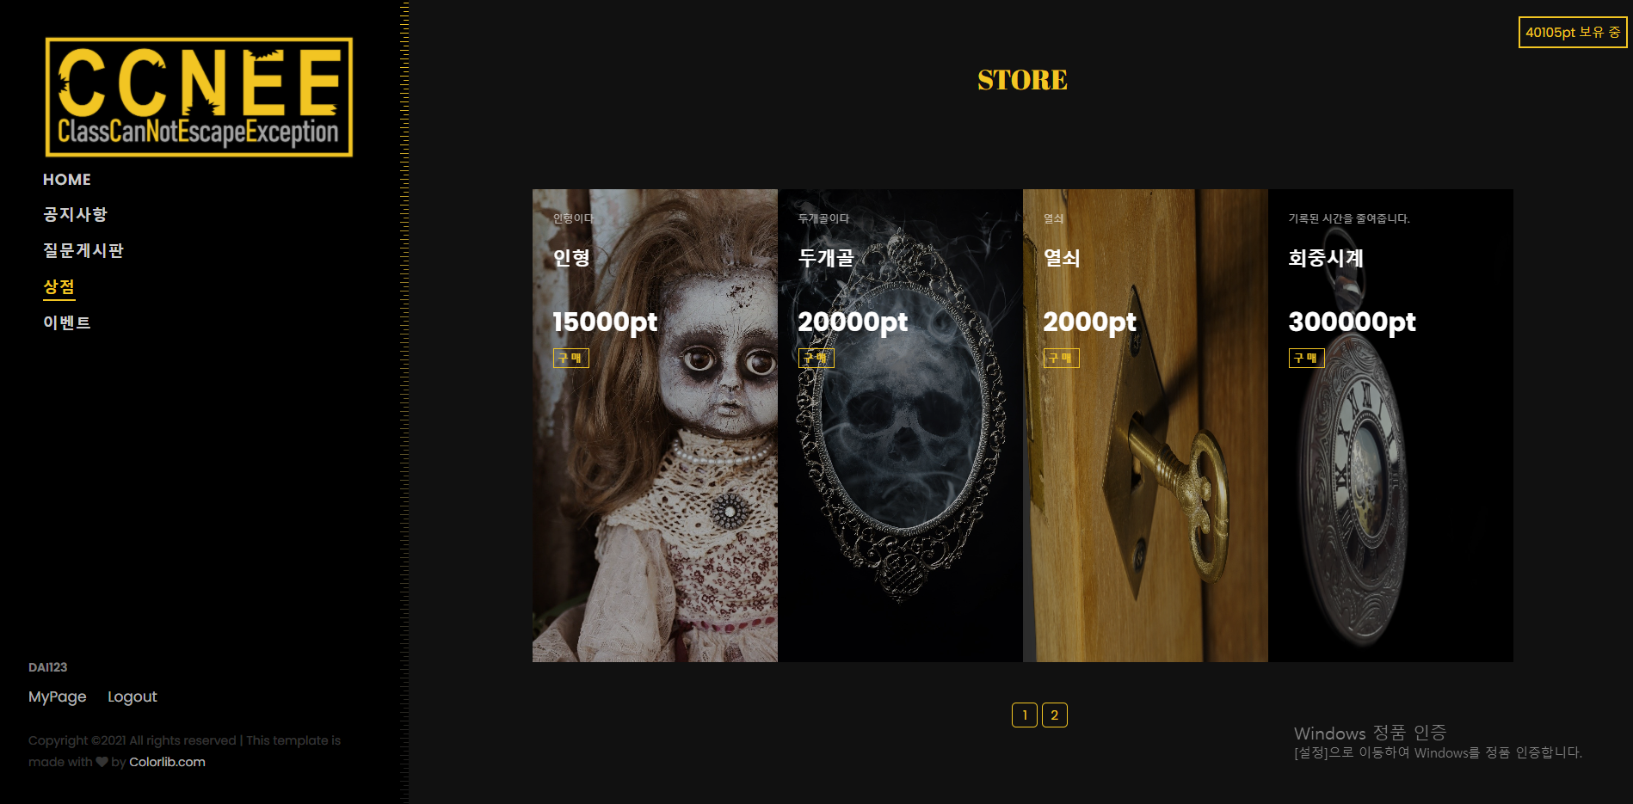
화면 이름: 상점
설명: 왼쪽 네비의 상점을 클릭하여 상점 페이지로 이동

Slide 10
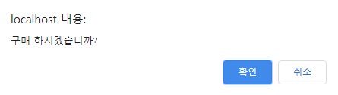
화면 이름: 상점에서의 구매
설명:구매버튼을 클릭하면, 알림 창이 나타나고 보유한 포인트에 따라 아이템을 구매할 수 있다.

Slide 11
화면 이름: 메인 페이지
설명: 테마를 클릭해 게임에 입장

Slide 12
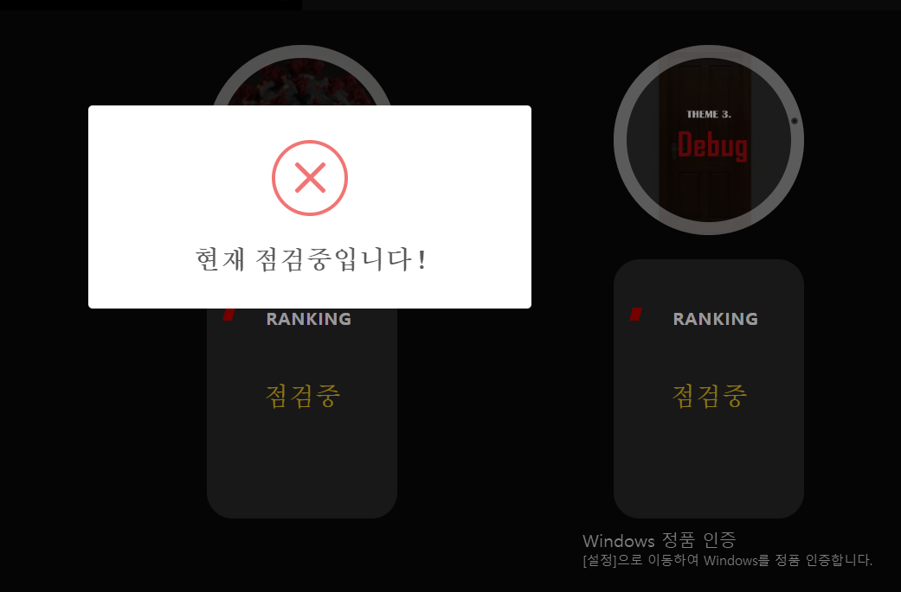
화면 이름: 메인 페이지
설명: 점검 중인 테마를 클릭하면 현재 점검 중이라는 알림 창이 뜨고 게임에 입장할 수 없다.

Slide 13
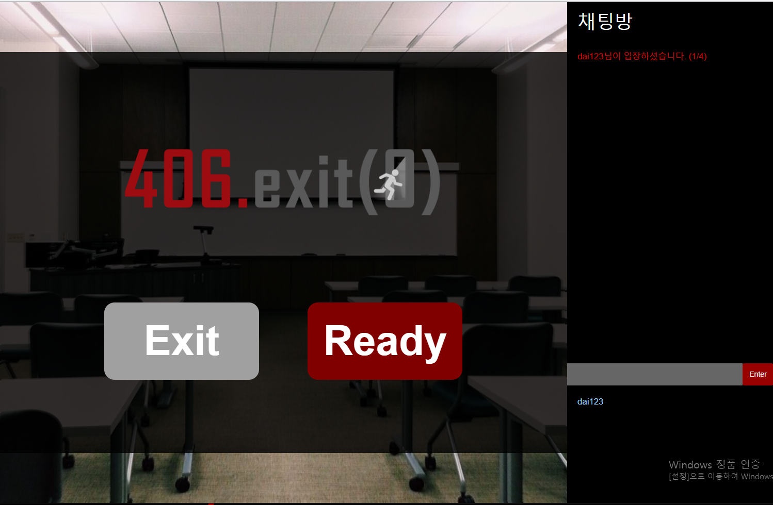
화면 이름: 게임 준비 화면
설명: 테마를 클릭해 게임에 입장한다. 대기 인원이 채팅을 할 수 있으며, 참가자 전원이 레디 버튼을 누르면 게임이 시작된다.

Slide 14
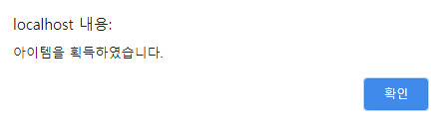
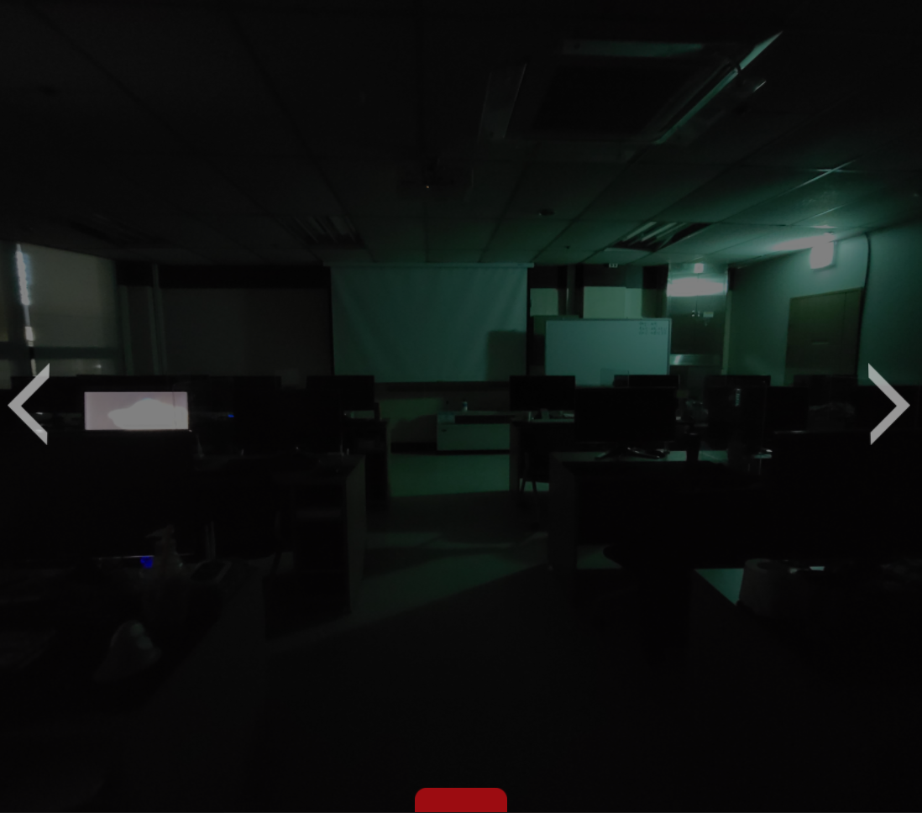
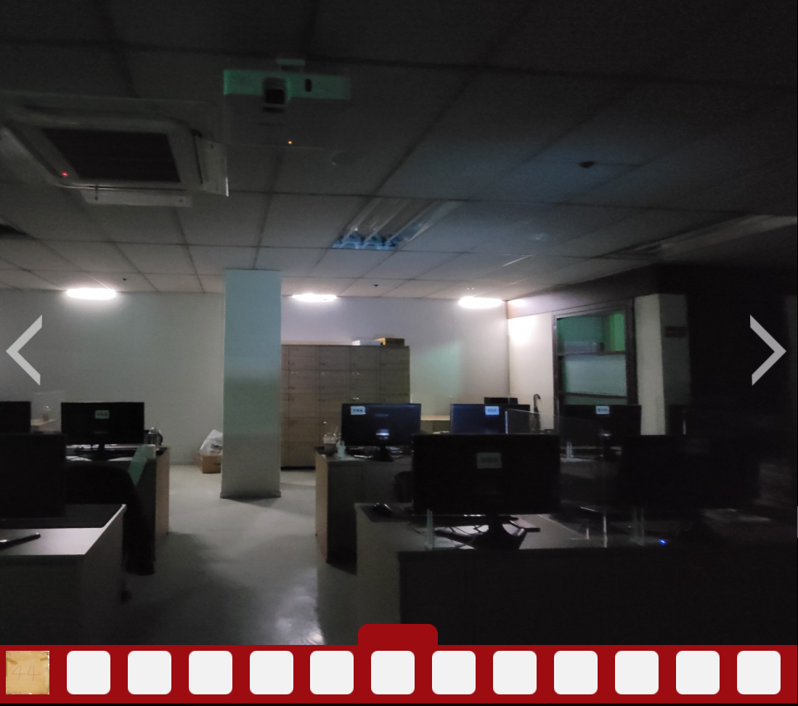
화면 이름: 게임 플레이 화면
설명: 게임 중에 아이템과 힌트를 얻으면 알림 창이 뜨고, 인벤토리에 저장할 수 있다.

Slide 15
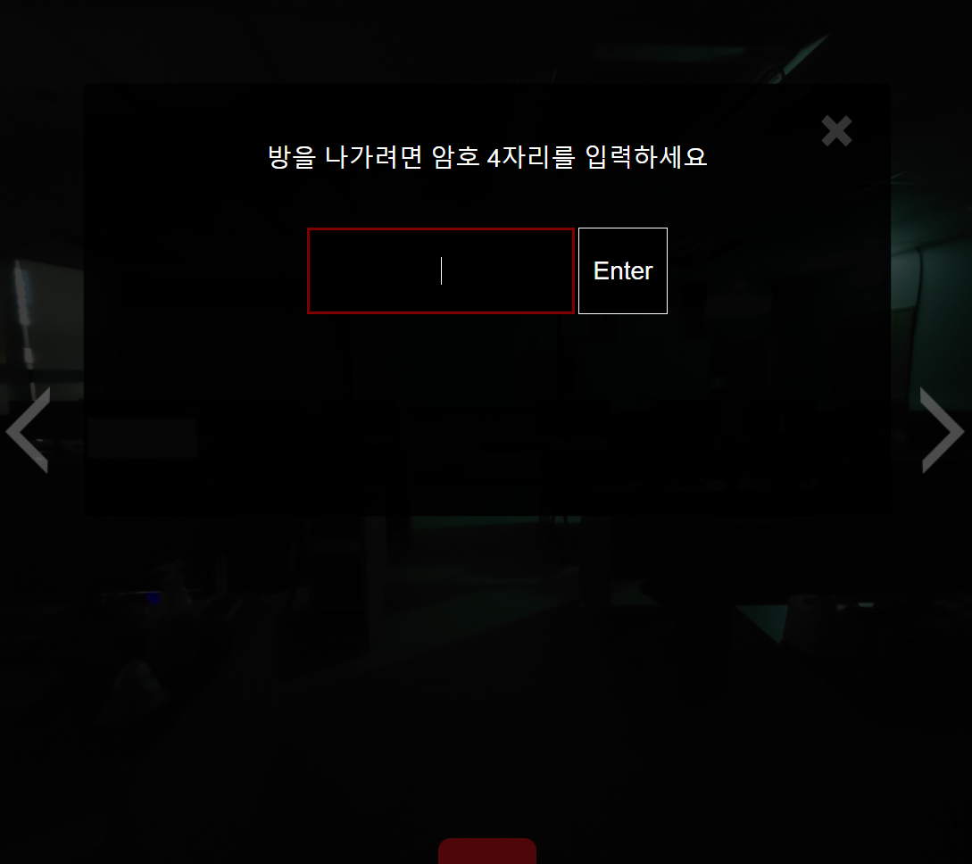
화면 이름: 게임 플레이 화면
설명: 게임에서 얻은 힌트로 방을 나갈 수 있는 비밀번호를 입력하여 탈출한다.

Slide 16
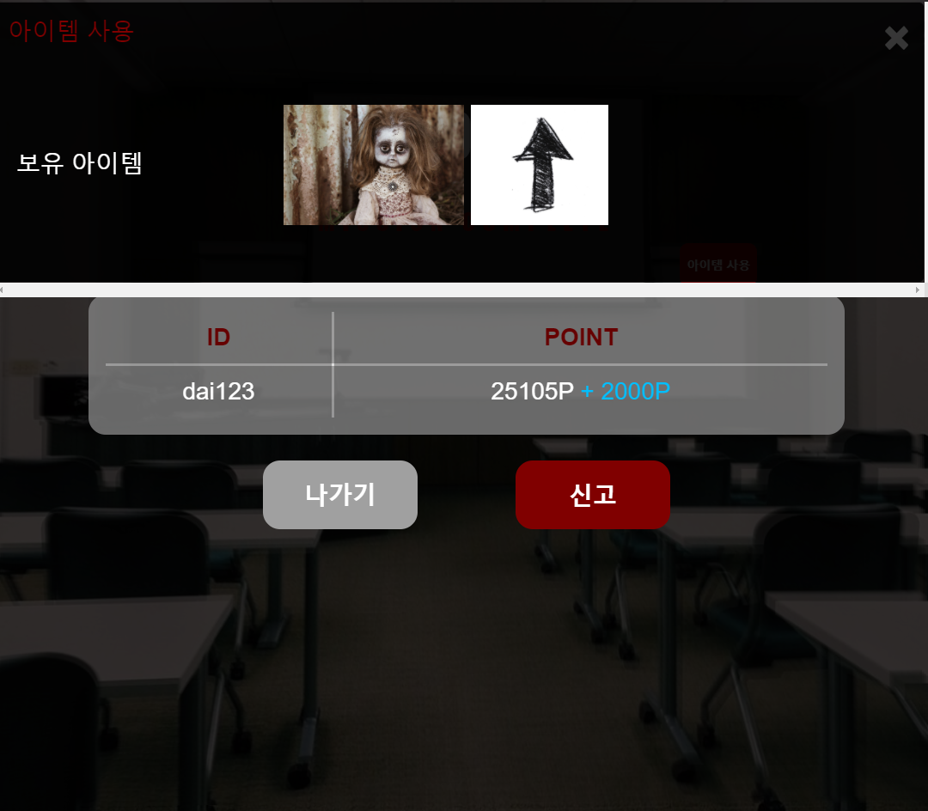
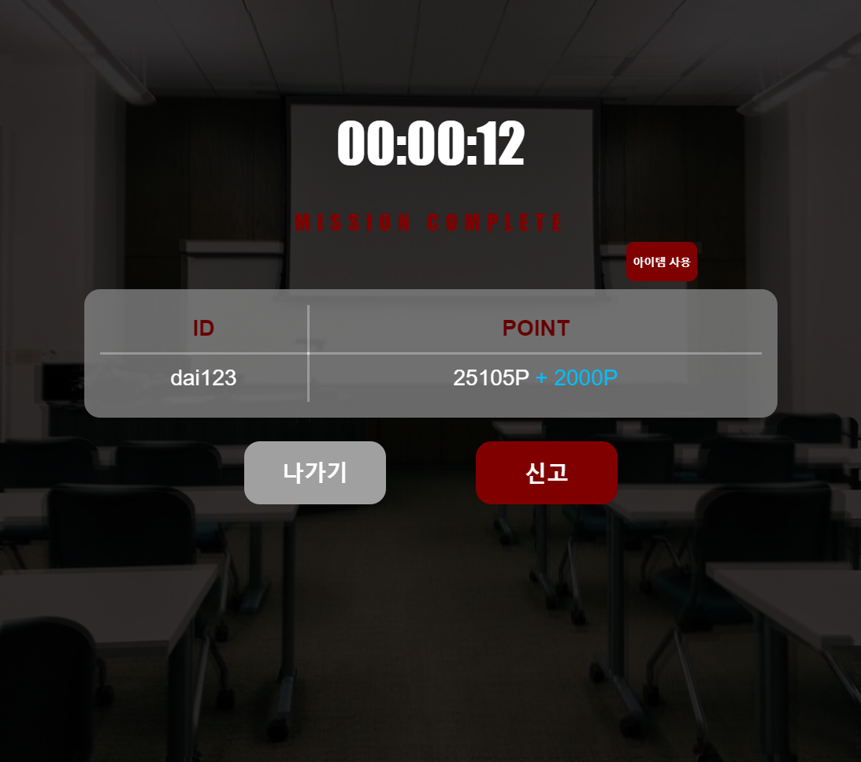

화면 이름: 게임 종료 화면
설명: 아이템 사용을 눌러 보유한 아이템을 사용할 수 있다.

Slide 17
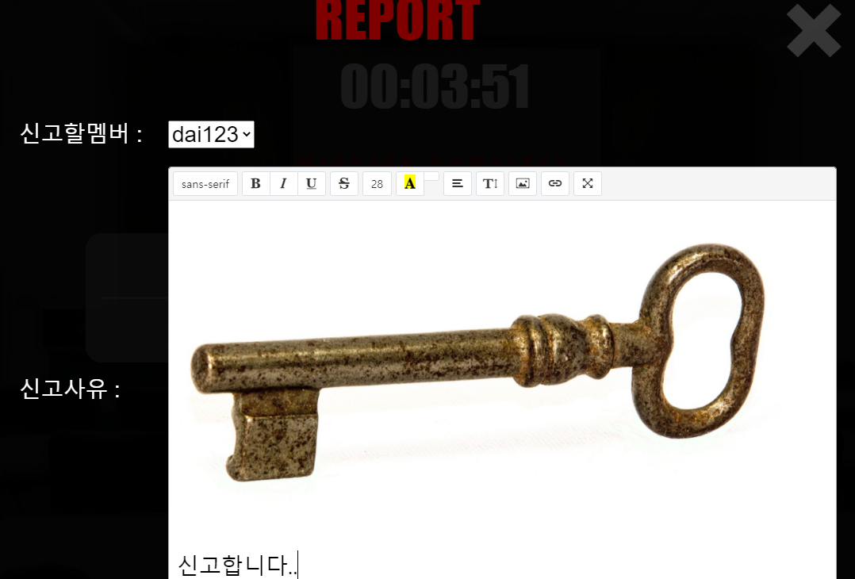
화면 이름: 게임 종료 화면
설명: 신고버튼을 눌러 불량 회원을 신고할 수 있다. 사진을 삽입할 수 있다.

Slide 18
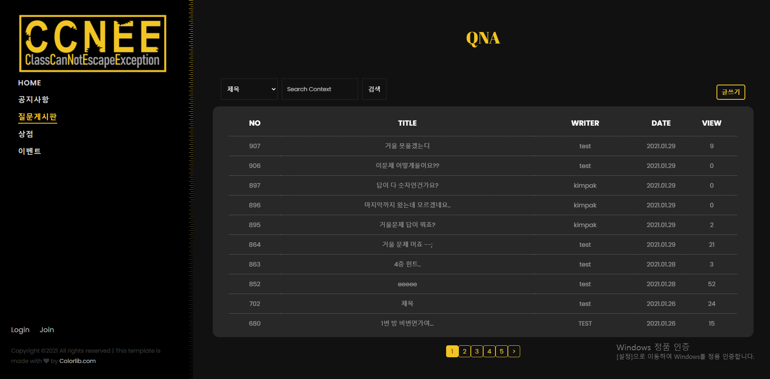
화면 이름: 질문 게시판
설명: 왼쪽 네비의 질문게시판을 클릭하여 이동

Slide 19
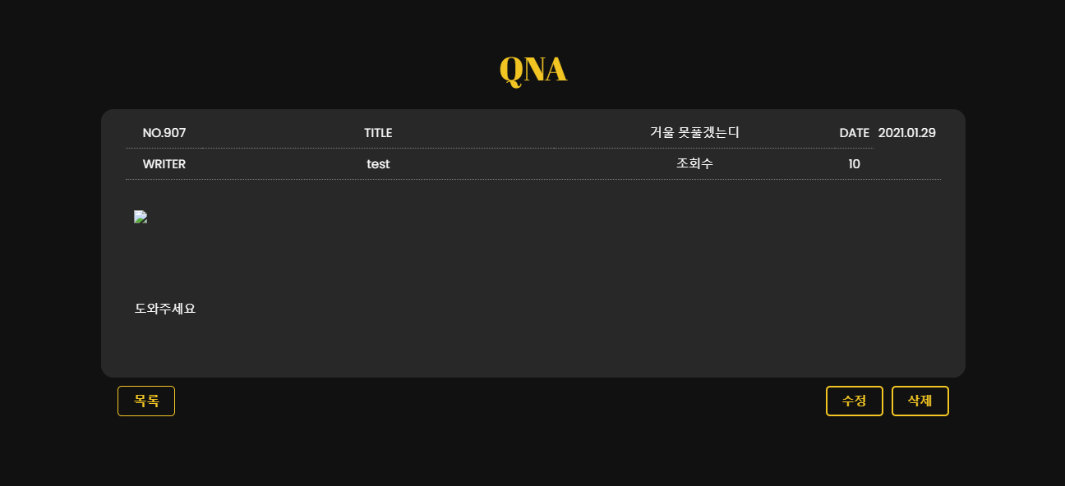
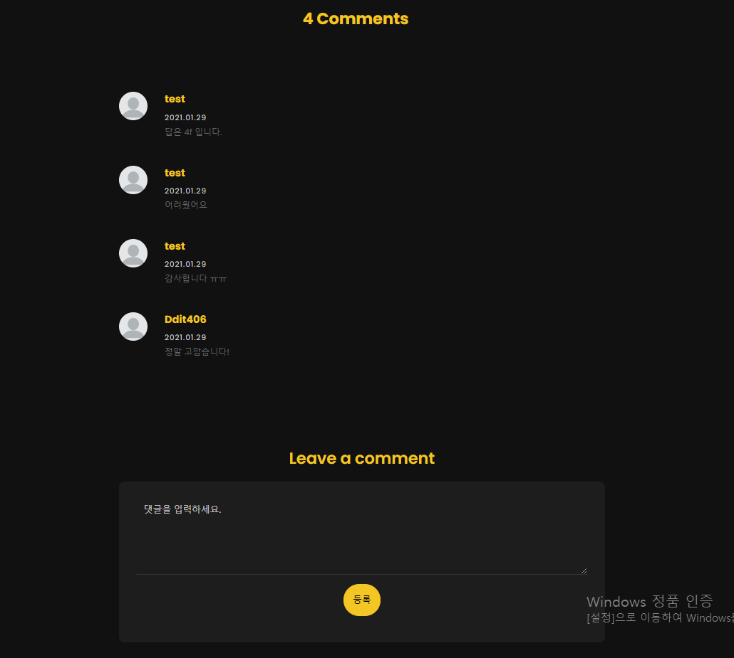
화면 이름: 질문 게시판 상세조회
설명: 글 제목을 클릭하면 질문 글을 상세 조회할 수 있다.

Slide 20
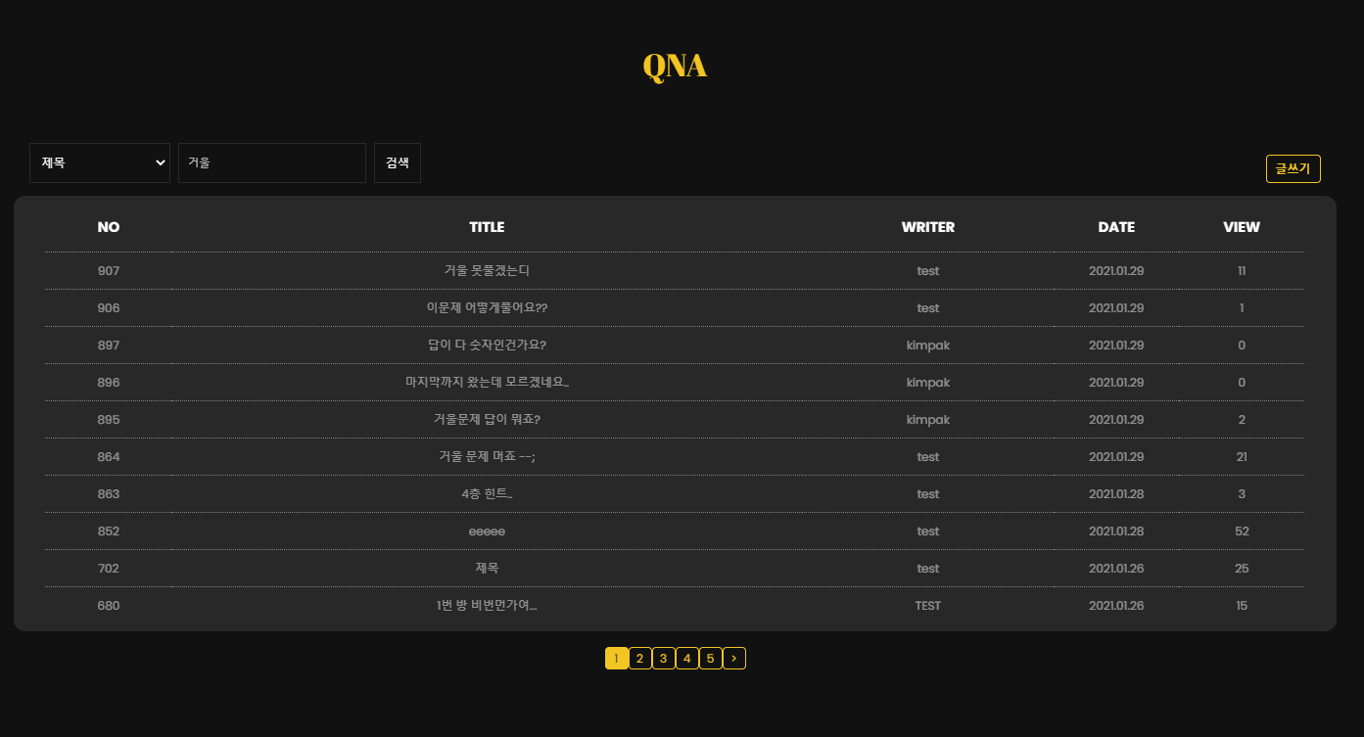
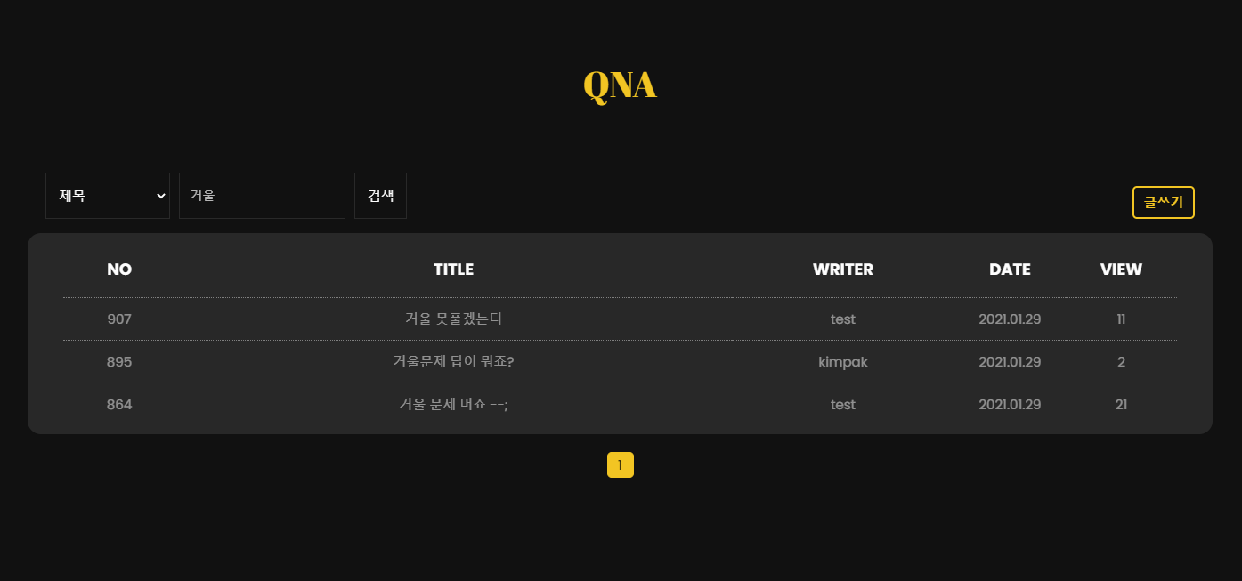
화면 이름: 질문 게시판 검색
설명: 제목, 내용, 제목+내용, 작성자로 검색할 수 있다.

Slide 21
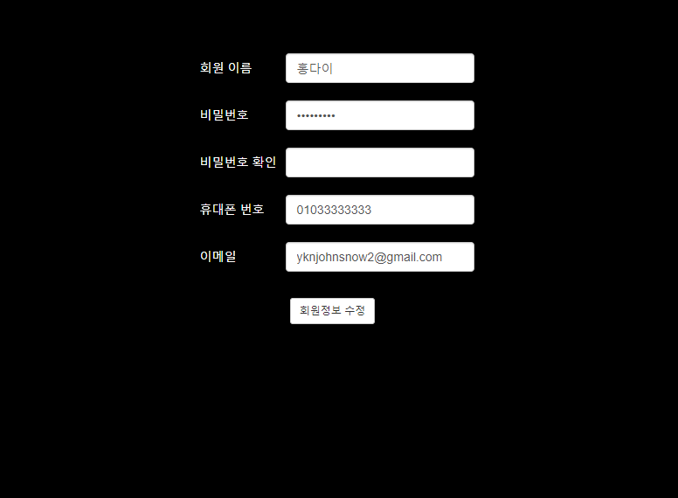
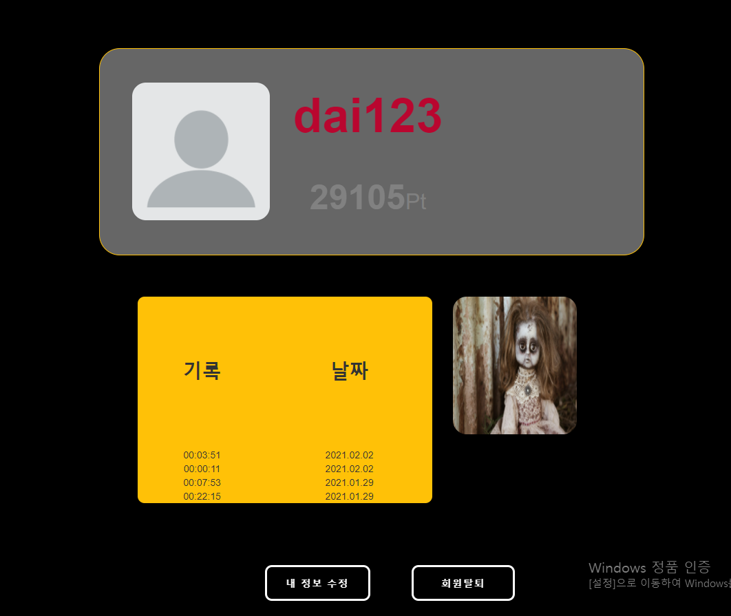
화면 이름: 마이 페이지
설명: 아이디, 보유한 포인트, 플레이 기록과 날짜, 구매한 아이템을 조회할 수 있다.
내 정보 수정을 클릭하면 정보수정 페이지로 이동한다.

Slide 22
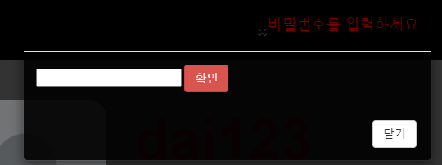
화면 이름: 마이 페이지
설명: 회원탈퇴 클릭 시 비밀번호를 재확인 하는 알림 창이 뜬다.

Slide 23
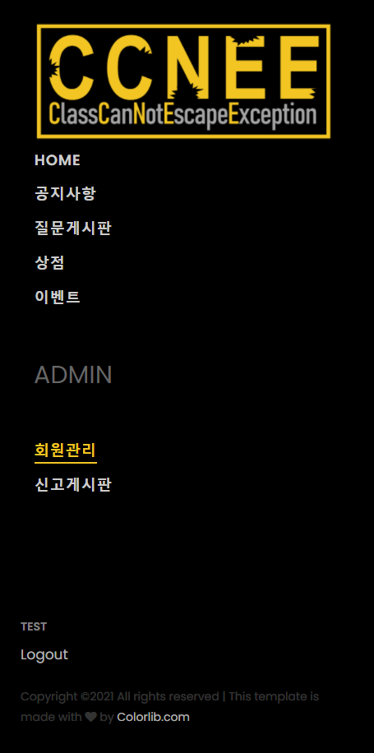
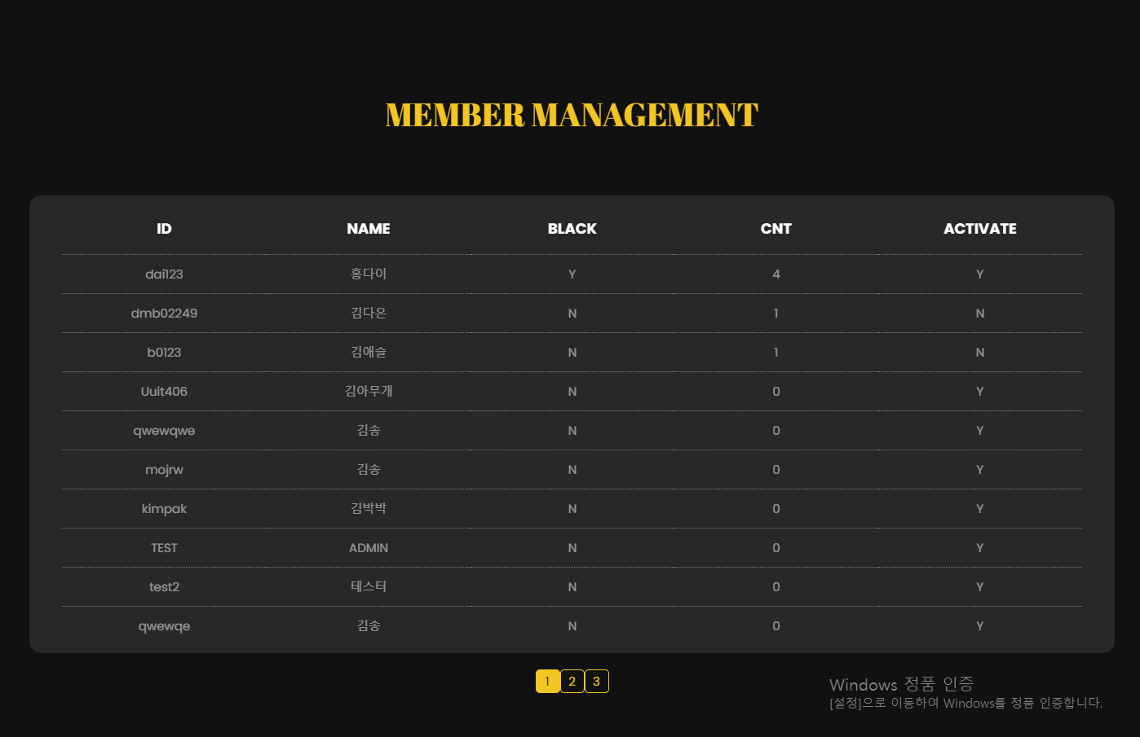
화면 이름: 회원관리
설명: 관리자 로그인 시 네비에 ADMIN 영역이 보이며, 회원관리 페이지로 이동할 수 있다.

Slide 24
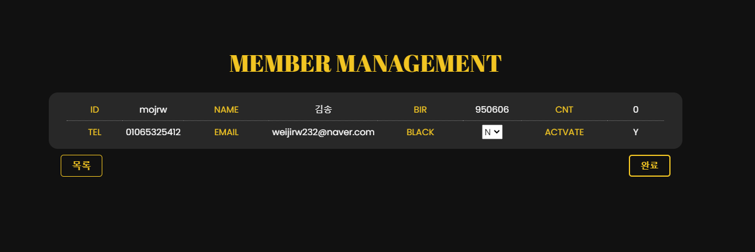
화면 이름: 회원관리
설명: 회원의 이름을 클릭하면 회원의 상세조회가 가능하다. 회원의 블랙 여부를 결정할 수 있다.

Slide 25
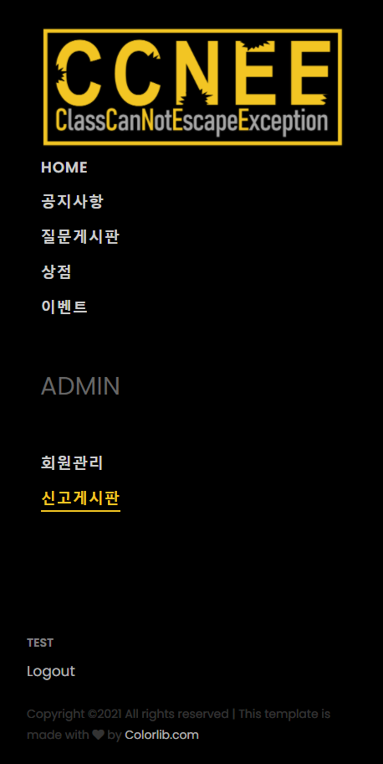
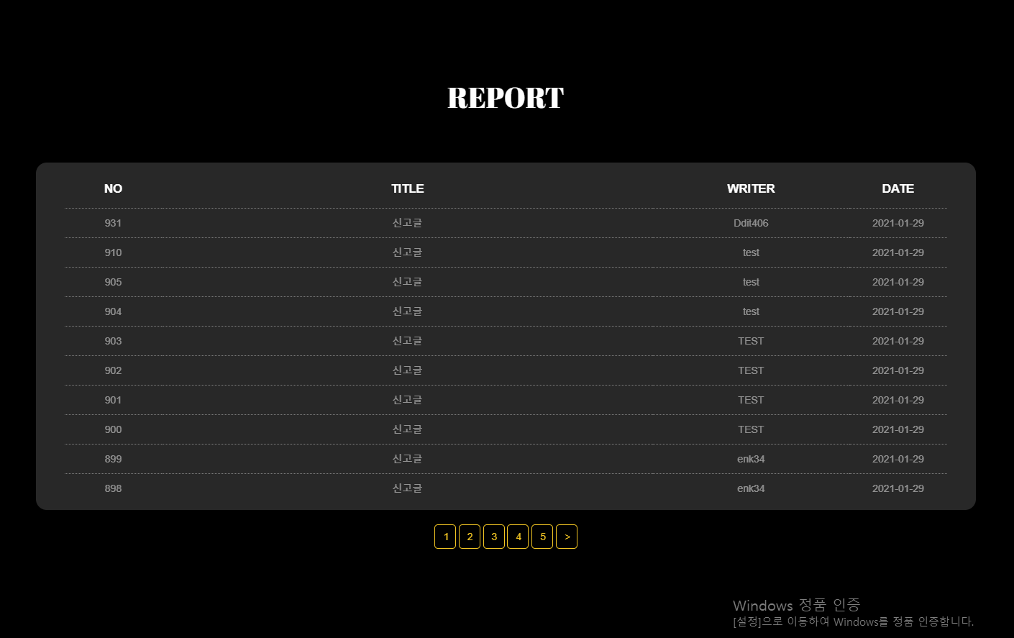
화면 이름: 신고 게시판
설명: 관리자 로그인 시 네비에 ADMIN 영역이 보이며, 신고 게시판으로 이동할 수 있다.

Slide 26
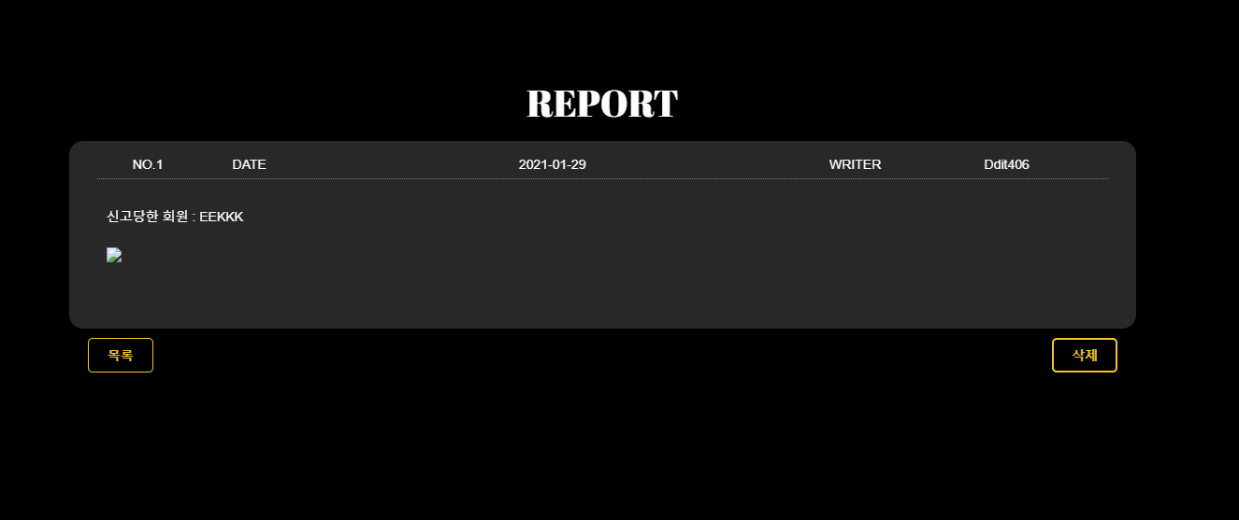
화면 이름: 신고 게시판
설명: 글의 제목을 누르면 신고 글의 상세조회를 할 수 있다. 신고 당한 회원과 첨부된 사진을 조회할 수 있다.

Slide 27
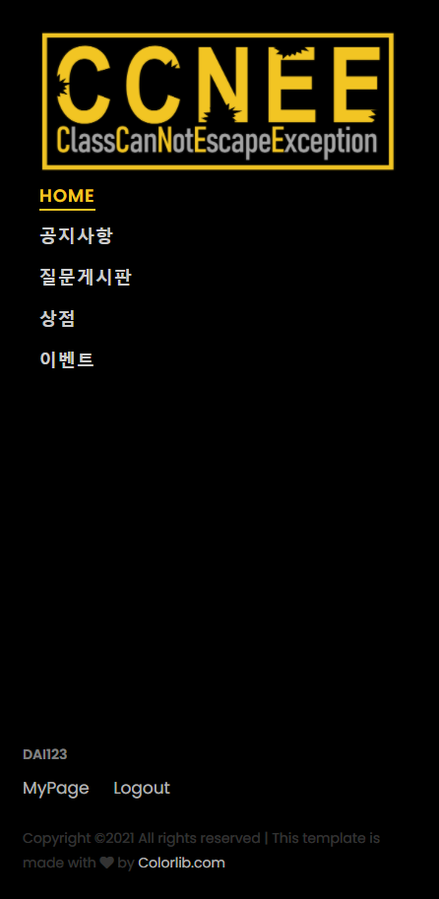
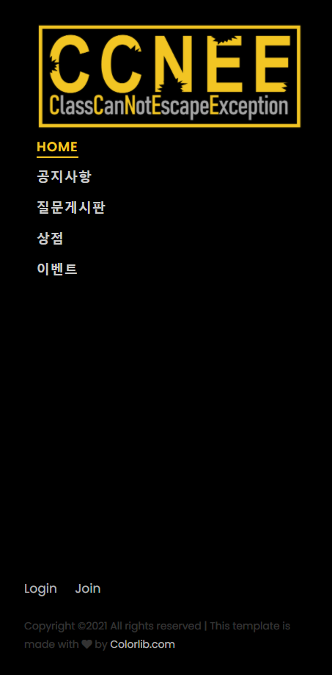
화면 이름: 로그아웃
설명: 로그인 된 회원은 로그아웃을 클릭하여 로그아웃을 할 수 있다.

